Slide 1
分片

Slide 2
分片
1.插入负载技术→分片架构图
Shard01
片区
Shard02
片区
配置服务器
路由
用户

Slide 3
分片
2.片键的概念和用处
看下面这个普通的集合和分片后的结果
利用key为片键进行自动分片
Key | Value
A | 001
B | 002
C | 003
Key | Value
A | 001
B | 002
C | 003
D | 004
E | 005
F | 006
G | 007
Key | Value
D | 004
E | 005
F | 006
G | 007

Slide 4
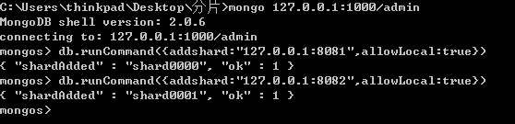
分片
3.什么时候用到分片呢?
3.1机器的磁盘空间不足
3.2单个的mongoDB服务器已经不能满足大量的插入操作
3.3想通过把大数据放到内存中来提高性能
4.分片步骤
4.1创建一个配置服务器
4.2创建路由服务器,并且连接配置服务器
路由器是调用mongos命令
4.3添加2个分片数据库
8081和8082
4.5利用路由为集群添加分片(允许本地访问)
db.runCommand({addshard:"127.0.0.1:8081",allowLocal:true})
db.runCommand({addshard:"127.0.0.1:8081",allowLocal:true})
切记之前不能使用任何数据库语句

Slide 5


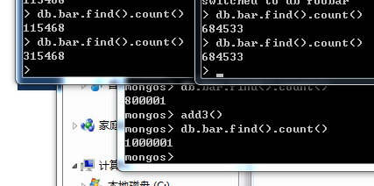
分片
4.6打开数据分片功能,为数据库foobar打开分片功能
db.runCommand({"enablesharding":"foobar"})
4.7对集合进行分片
db.runCommand({"shardcollection":"foobar.bar","key":{"_id":1}})
4.8利用大数据量进行测试 (800000条)

Slide 6
分片
5.查看配置库对于分片服务器的配置存储
db.printShardingStatus()
6.查看集群对bar的自动分片机制配置信息
mongos> db.shards.find()
{ "_id" : "shard0000", "host" : "127.0.0.1:8081" }
{ "_id" : "shard0001", "host" : "127.0.0.1:8082" }

Slide 7
分片
7.保险起见的配置服务器集群
Shard01
片区
Shard02
片区
配置服务器
配置服务器
配置服务器
路由
用户

Slide 8
分片
8.分片与副本集一起使用
副本集
副本集
副本集
Shard01
片区
Shard02
片区
配置服务器
路由
用户

